Slide 1


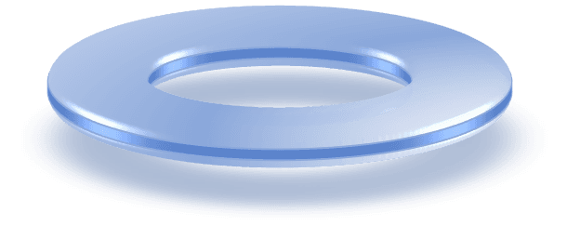
Оптимизация квантовых вариационных алгоритмов для решения проблемы бесплодных плато
Семестровый отчет
Докторант: Азатбекұлы Н.
Научный руководитель: Дарибаев Б.С.

Slide 2

Оптимизация квантовых вариационных алгоритмов для решения проблемы бесплодных плато
Актуальность: Вариационные квантовые алгоритмы — основной инструмент для работы на NISQ-устройствах, но их масштабируемость ограничена эффектом бесплодных плато, при котором градиенты исчезают экспоненциально, что делает обучение невозможным. Требуется разработка методов, повышающих обучаемость квантовых схем.
Цель: Разработать и оптимизировать методы повышения обучаемости вариационных квантовых алгоритмов и уменьшения эффекта бесплодных плато.
Задачи:
Исследовать причины появления бесплодных плато (БП).
Исследовать эффективность существующих методов митигации БП.
Разработать теоретическую модель влияния архитектуры и инициализации параметров.
Реализовать и протестировать архитектурные методы (ADAPT-VQE и др.).
Создать гибридный подход и провести сравнение с базовыми методами.

Slide 3



01
Введение и контекст
2
02
Проблема БП
03
Причины появления БП
04
Решения митигации БП
2
05
Выводы

Slide 4

PART 01
01
Введение и контекст

Slide 5
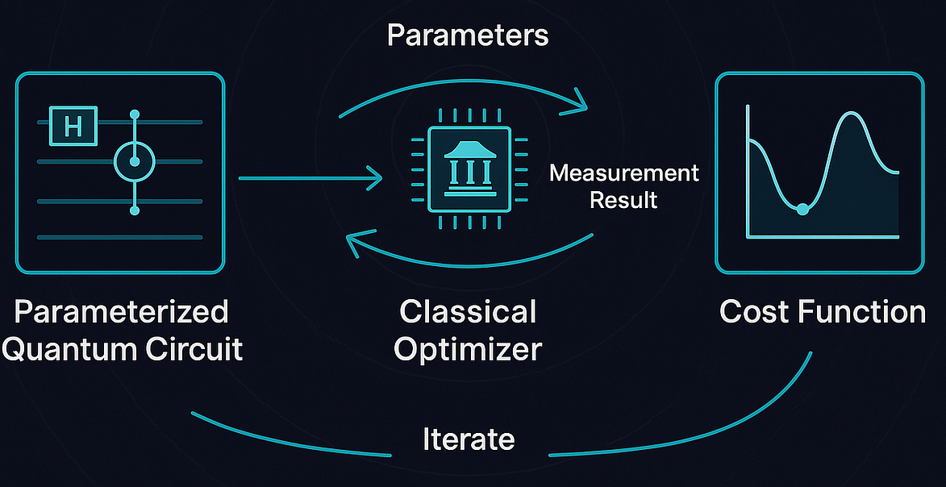
VQA в эпоху NISQ-компьютеров
Гибридная схема VQA
VQA представляет собой гибридную схему, где квантовый процессор (QPU) вычисляет функцию стоимости, а классический компьютер (CPU) оптимизирует параметры θ. Это позволяет использовать короткие квантовые схемы, которые укладываются в ограниченную глубину NISQ.
Особенности NISQ
Аналогия с нейросетью
В эпоху NISQ-компьютеров мы имеем 50–100+ кубитов с короткой когерентностью и отсутствием коррекции ошибок. Это ограничивает глубину квантовых схем и делает их шумными.
Принцип VQA аналогичен обучению нейросети: квантовая схема выступает в роли модели, а классический оптимизатор выполняет функцию обратного распространения ошибки. Преимущество VQA — возможность эффективного использования ресурсов NISQ-устройств.
Image credit: https://medium.com/@raktims2210/variational-quantum-algorithms-the-practical-beginners-guide-to-nisq-quantum-computing-for-ai-81b27500276c

Slide 6
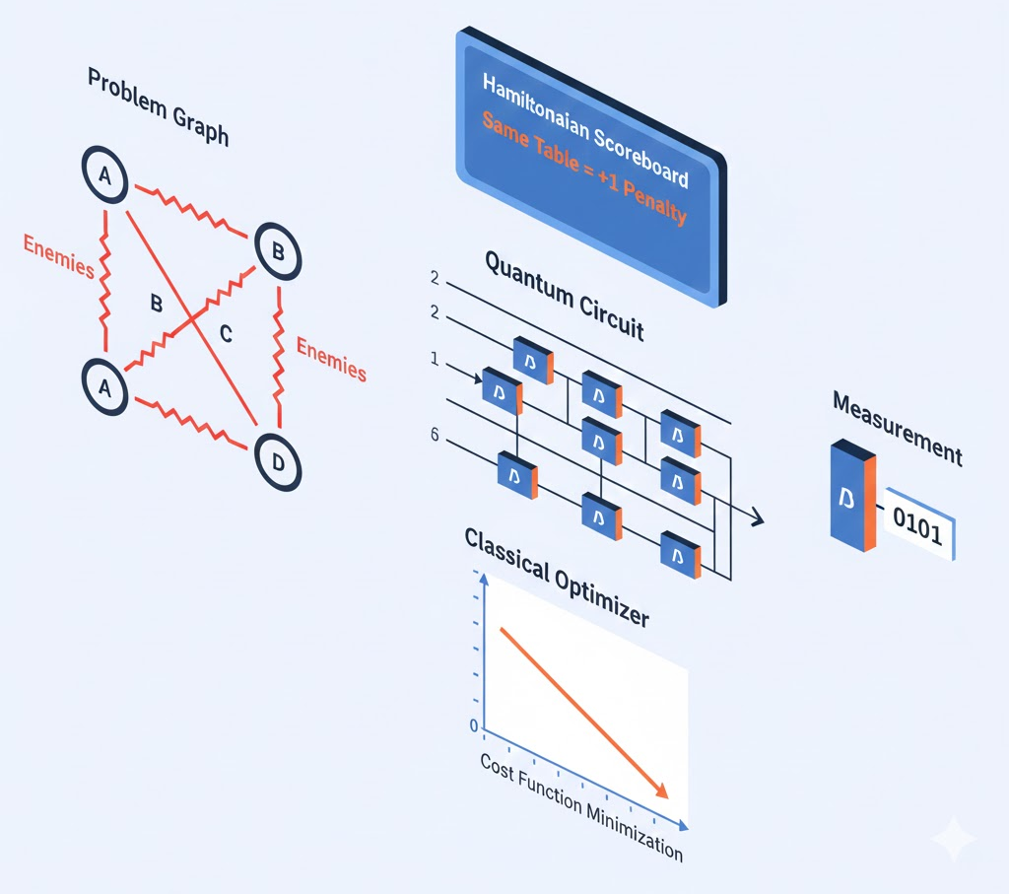
VQA в эпоху NISQ-компьютеров
Гибридная схема VQA
Problem Graph (Гамильтониан): Постановка задачи — разделение «врагов» по разным группам. Каждое нарушение правила создает штраф в Гамильтониане.
Ansatz (Квантовая схема): Параметризованная последовательность гейтов. Углы поворота theta определяют текущее квантовое состояние системы.
Measurement (Измерение): Перевод квантового состояния в классическую битовую строку (решение).
Classical Optimizer (Обучение): Итеративная минимизация функции стоимости (энергии). Если ландшафт обучаем, мы видим четкий спуск графика вниз.
Image credit: Google Gemini

Slide 7
PART 02
02
Проблема

Slide 8
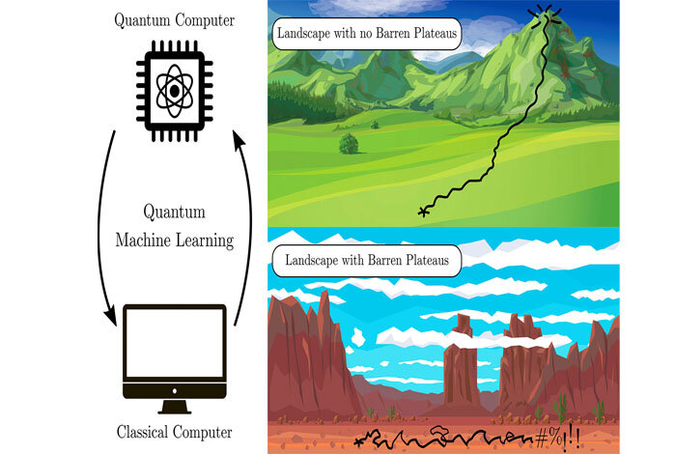
Феномен бесплодных плато
Определение и математика
Следствия
Бесплодное плато — это экспоненциальное исчезновение градиента функции стоимости при росте числа кубитов. Это приводит к плоскому ландшафту оптимизации, где оптимизатор теряет направление спуска.
В результате классический оптимизатор не видит направления спуска, и требуется экспоненциальное число измерений (shots) для обучения. Это является фундаментальным барьером масштабируемости квантового машинного обучения.
Image credit: https://phys.org/news/2021-03-barren-plateaus-key-quantum-machine.html

Slide 9
PART 03
03
Причины

Slide 10
Таксономия источников бесплодных плато
01
02
Выразительность анзаца
Глобальные функции стоимости
Высокая выразительность анзаца приводит к чрезмерной случайности, что затрудняет обучение и способствует возникновению бесплодных плато.
Использование глобальных функций стоимости, измеряющих состояние всех кубитов одновременно, размывает сигнал и увеличивает вероятность возникновения плато.
03
04
Запутанность
Шум
Закон объёма запутанности (Volume Law) приводит к стиранию локальной информации, что затрудняет обучение и способствует возникновению бесплодных плато.
Аппаратный шум сглаживает ландшафт функции стоимости до состояния максимальной энтропии, что затрудняет обучение и способствует возникновению бесплодных плато.

Slide 11
PART 04
04
Решения

Slide 12

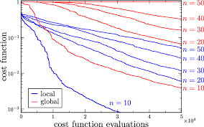
Локальные функции стоимости
Локальные операторы
Использование локальных операторов вместо глобальных позволяет создать обучаемый ландшафт с полиномиально убывающим градиентом. Это обеспечивает возможность обучения даже на глубоких схемах.
Image credit: https://www.researchgate.net/figure/Comparison-of-local-CL-and-global-CG-cost-performance-Here-we-consider-the-QLSP-of-Eq_fig3_335788304

Slide 13


Физичные анзацы и старт с тождества
Hamiltonian Variational Ansatz
Hamiltonian Variational Ansatz (HVA) строится по физике задачи, ограничивая поиск полезной областью. Это позволяет избежать бесплодных плато и ускорить обучение.
Инициализация Identity Block
Перенос параметров
Инициализация с параметрами, где схема реализует тождественную операцию (U ≈ I), обеспечивает эффективную глубину 0 и сохраняет градиент на старте обучения.
Перенос параметров с малой системы на большую ускоряет сходимость и позволяет использовать предобученные модели для более сложных задач.

Slide 14


Адаптивные стратегии обучения
02
ADAPT-VQE
ADAPT-VQE динамически добавляет из пула операторы с максимальным градиентом, выращивая анзац шаг за шагом и гарантируя спуск по энергии. Это один из самых эффективных методов борьбы с плато.
01
Layerwise Learning
Layerwise Learning оптимизирует слой за слоем, замораживая предыдущие. Это контролирует рост сложности и избегает накопления шума, сохраняя измеримый градиент на каждом этапе обучения.

Slide 15
PART 05
05
Выводы

Slide 16
Компромисс выразительности и обучаемости
01
02
03
04
Фундаментальный компромисс
Текущий статус: «Проблема локализована»
Систематизация методов
Дальнейшая работа
Существует фундаментальный компромисс: высокая выразительность влечёт бесплодные плато, а низкая — классическую симулируемость и потерю квантового преимущества.
Бесплодные плато перестали быть непреодолимым барьером для систем малой и средней размерности при использовании правильных стратегий инициализации.
Три основные классы методов борьбы: локализация, умная инициализация, адаптивное обучение.
Фокус на создании гибридных методов оптимизации для минимизации классических и квантовых ресурсов при масштабировании систем.
--01--
--02--
--03--
--04--

Slide 17
Использованные материалы
McClean, J. R., Boixo, S., Smelyanskiy, V. N., Babbush, R., & Neven, H. (2018). Barren plateaus in quantum neural network training landscapes. Nature Communications, 9(1), 4812. DOI: 10.1038/s41467-018-07090-4
Cerezo, M., Sone, A., Volkoff, T., Cincio, L., & Coles, P. J. (2021). Cost function dependent barren plateaus in shallow parametrized quantum circuits. Nature Communications, 12(1), 1791. DOI: 10.1038/s41467-021-21728-w
Marrero, C. O., Kieferová, M., & Wiebe, N. (2021). Entanglement-induced barren plateaus. PRX Quantum, 2(4), 040316. DOI: 10.1103/PRXQuantum.2.040316
Holmes, Z., Sharma, K., Cerezo, M., & Coles, P. J. (2022). Connecting ansatz expressibility to gradient magnitudes and barren plateaus. PRX Quantum, 3(1), 010313. DOI: 10.1103/PRXQuantum.3.010313
Grimsley, H. R., Mayhall, N. J., Barron, G. S., Barnes, E., & Economou, S. E. (2023). Adaptive, problem-tailored variational quantum eigensolver mitigates rough parameter landscapes and barren plateaus. npj Quantum Information, 9(1), 25. DOI: 10.1038/s41534-023-00681-0
Arrasmith, A., Holmes, Z., Cerezo, M., & Coles, P. J. (2022). Equivalence of quantum barren plateaus to cost concentration and narrow gorges. Quantum Science and Technology, 7(4), 045015. DOI: 10.1088/2058-9565/ac7d06
Mele, A. A., Mbeng, G. B., Santoro, G. E., Collura, M., & Torta, P. (2022). Avoiding barren plateaus via transferability of smooth solutions in Hamiltonian variational ansatz. Physical Review A, 106(6), L060401. DOI: 10.1103/PhysRevA.106.L060401
Liu, H.-Y., Sun, T.-P., Wu, Y.-C., Han, Y.-J., & Guo, G.-P. (2023). Mitigating barren plateaus with transfer-learning-inspired parameter initializations. New Journal of Physics, 25(1), 013039. DOI: 10.1088/1367-2630/acb58e

Slide 18
Использованные материалы
Lee, X., Yan, X., Xie, N., Saito, Y., Cai, D., & Asai, N. (2024). Iterative layerwise training for quantum approximate optimization algorithm. Physical Review A, 109(5), 052406. DOI: 10.1103/PhysRevA.109.052406
Grant, E., Wossnig, L., Ostaszewski, M., & Benedetti, M. (2019). An initialization strategy for addressing barren plateaus in parametrized quantum circuits. Quantum, 3, 214. DOI: 10.22331/q-2019-12-09-214
Zhang, K., Liu, L., Hsieh, M.-H., & Tao, D. (2022). Escaping from the barren plateau via Gaussian initializations in deep variational quantum circuits. In Advances in Neural Information Processing Systems, 35, 18612–18627. DOI: 10.48550/arXiv.2203.09376
Peng, Y., Li, X., Zhang, Z., Chen, S. Y.-C., Liang, Z., & Wang, Y. (2025). Breaking through barren plateaus: Reinforcement learning initializations for deep variational quantum circuits. arXiv:2508.18514 [cs.LG]. DOI: 10.48550/arXiv.2508.18514
Sack, S. H., Medina, R. A., Michailidis, A. A., Kueng, R., & Serbyn, M. (2022). Avoiding barren plateaus using classical shadows. PRX Quantum, 3(2), 020365. DOI: 10.1103/PRXQuantum.3.020365
Cerezo, M., Larocca, M., García-Martín, D., et al. (2025). Does provable absence of barren plateaus imply classical simulability? Nature Communications, 16(1), 7907. DOI: 10.1038/s41467-025-63099-6
Cunningham, J., & Zhuang, J. (2025). Investigating and mitigating barren plateaus in variational quantum circuits: a survey. Quantum Information Processing, 24(2), 48. DOI: 10.1007/s11128-024-03786-x

Slide 19
Спасибо за внимание
Азатбекұлы Нұртуган

